Slide 1
CNKI研究型协同学习平台 一关于研究型学习的探讨
同方知网（北京）技术有限公司江苏分公司
郭鑫
2018年9月3日

Slide 2
目录 CONTENTS
目录
1. 产品及研学背景
2. 认识CNKI研学平台
3. 资料检索与专题研学
4. 在线创作与知识管理

Slide 3
[1]
产品及研学背景
CNKI中国知识基础设施工程

Slide 4
产品及研学背景
中国知识基础设施工程 CNKI
China National Knowledge Infrastructure
一
CNKI 是以实现全社会知识信息资源共享为目标的国家信息化重点工程，被国家科技部等五部委确定为“国家级重点新产品重中之重”项目。
CNKI 工程于1995年正式立项，在政府及社会各界多方努力下，建成了世界上全文信息量规模最大的“CNKI数字图书馆”。

Slide 5
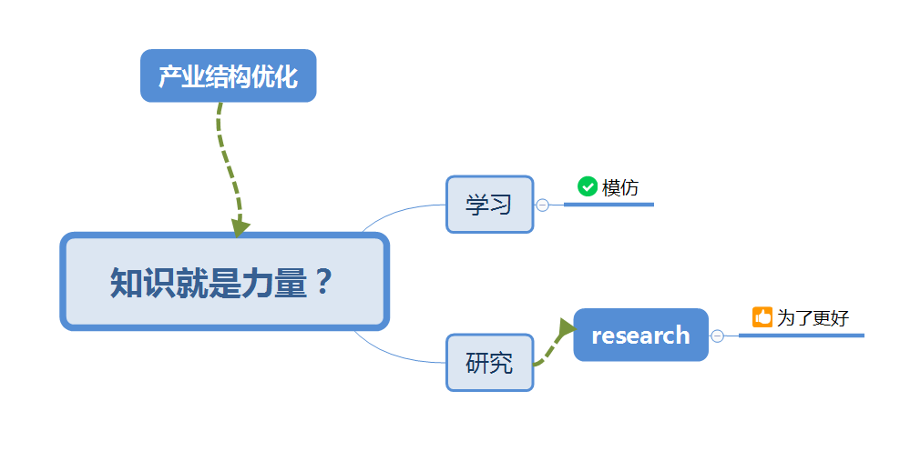
产品及研学背景
知识资源

Slide 6
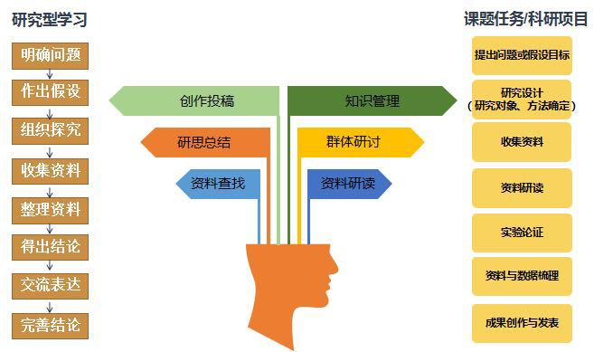
产品及研学背景

Slide 7
产品及研学背景
出版商
图书馆
知识服务 = 内容/知识 + 工具
我们每天都在主动获取大量知识信息，其中大量都是错误甚至垃圾讯息！
如何才能精准的获取想要的权威讯息？
专业知识论坛

Slide 8
[2]
认识CNKI研学平台
CNKI中国知识基础设施工程

Slide 9
CNKI研学平台
传统知识服务模式
CNKI研学平台
文献获取
检索→下载→
安装阅读器→阅读
优化-
高效率
文献获取
检索→阅读
文献阅读
静态、版式化的阅读方式/体验
文献阅读
流式、有机、图谱化的增强阅读
知识提炼
受限于格式→
额外花钱、花时间
知识提炼
基于XML碎片化
笔记、标签、图谱
成果产出
手动编辑、平台切换、引用关系输入、查找投稿入口
成果产出
在线创作、素材利用、引用关系生成、一站投稿平台

Slide 10
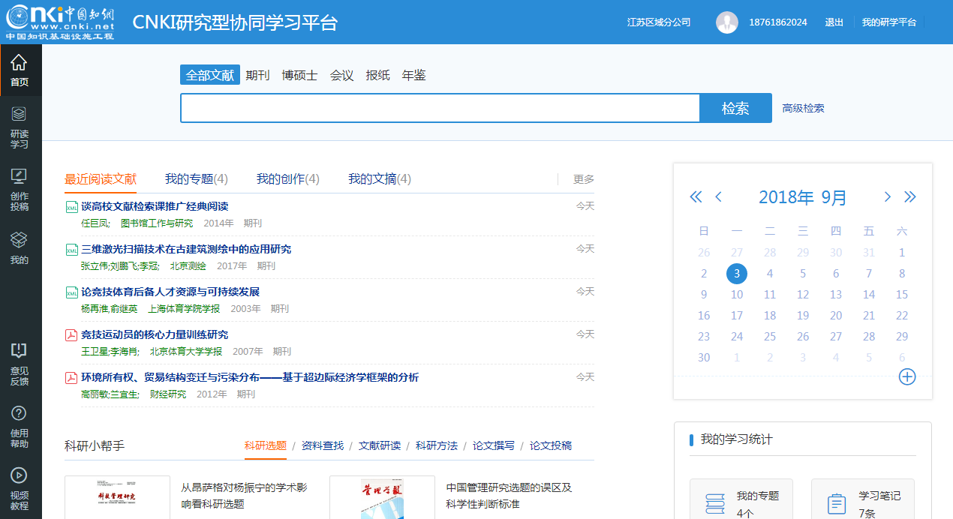
CNKI研学平台
注册登陆
网址：x.cnki.net

Slide 11
[3]
资料检索与专题研读
CNKI中国知识基础设施工程

Slide 12
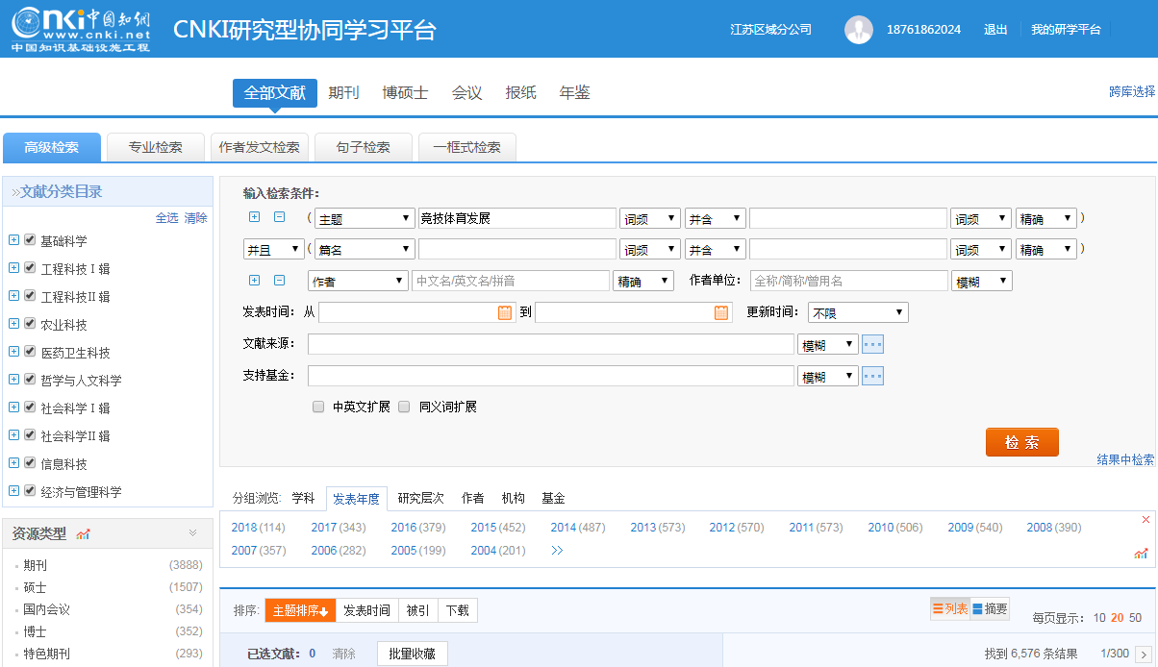
CNKI研学平台
可以通过【主题】【篇名】【关键词】【摘要】【全文】【参考文献】【中图号索引】【作者】【第一作者】【作者单位】【发表时间】【文献来源】以及【支持基金】共13个字段进行多样化组合来对所需文章进行个性化的限定

Slide 13
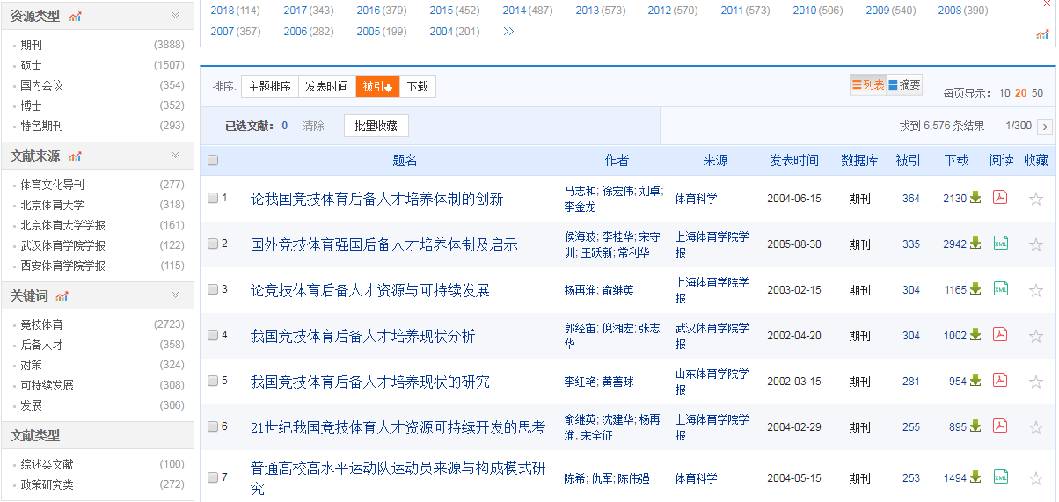
CNKI研学平台
支持将检索文献进行排序、维度筛选、批量收藏、下载等操作

Slide 14
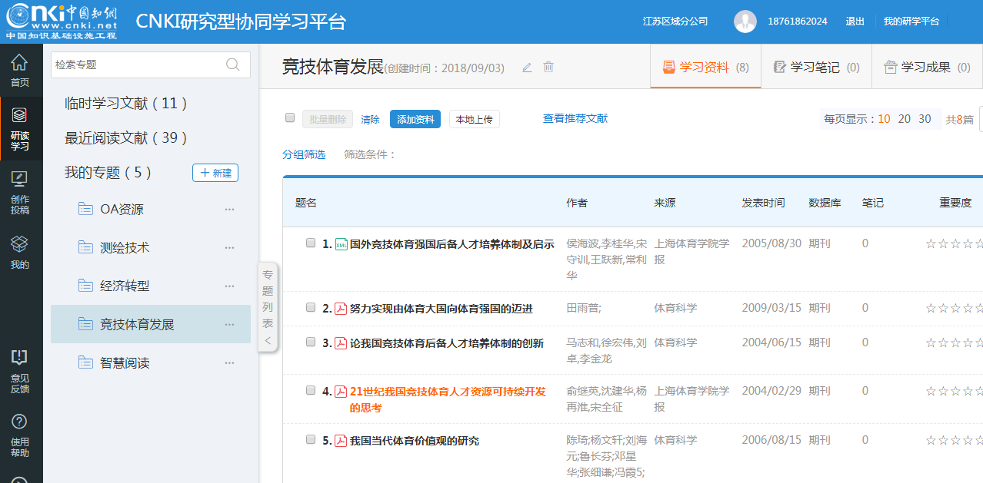
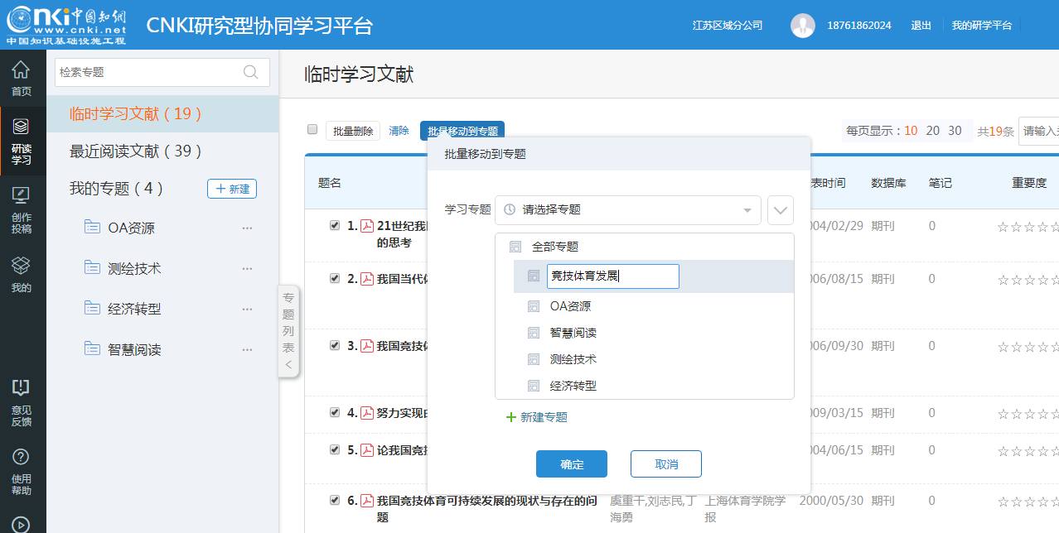
CNKI研学平台

Slide 15
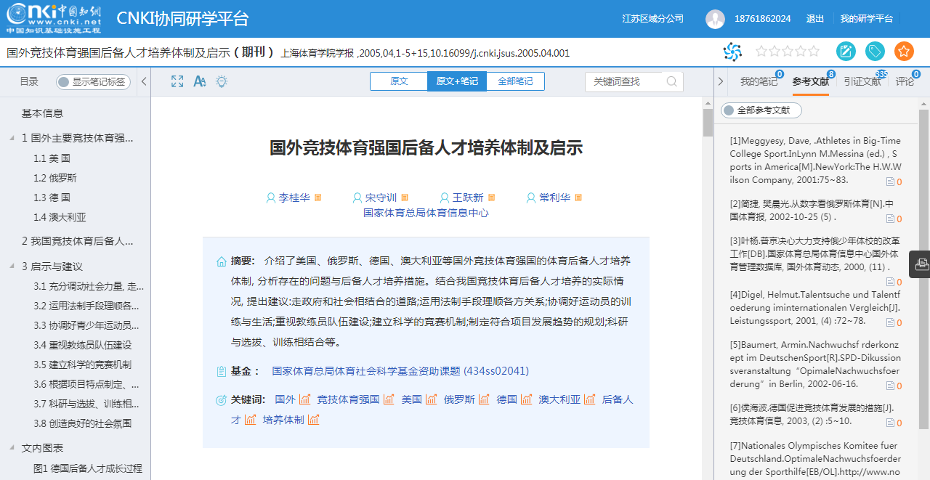
CNKI研学平台
大纲目录
流式展示的正文内容
参考引证文献
碎片化的图表内容单位可直接定位

Slide 16
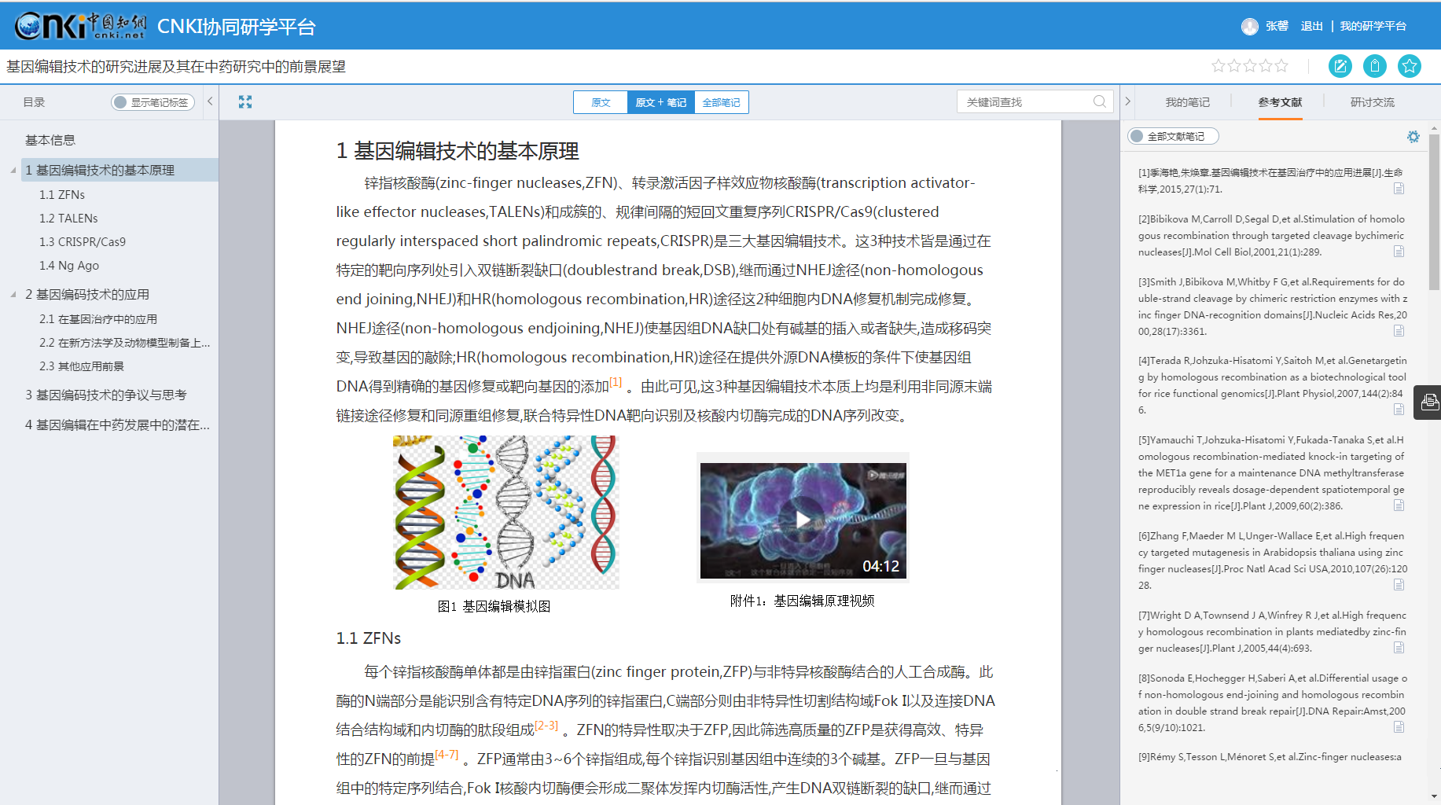
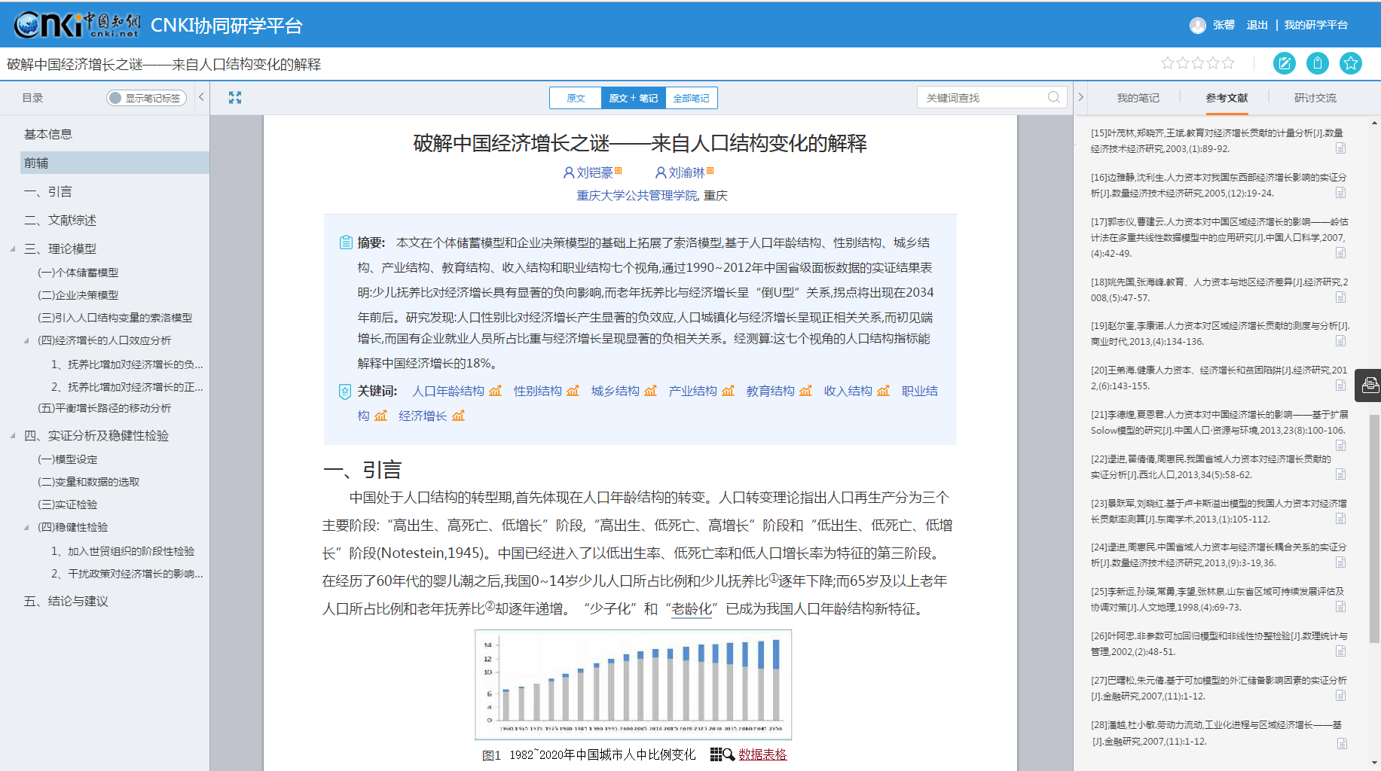
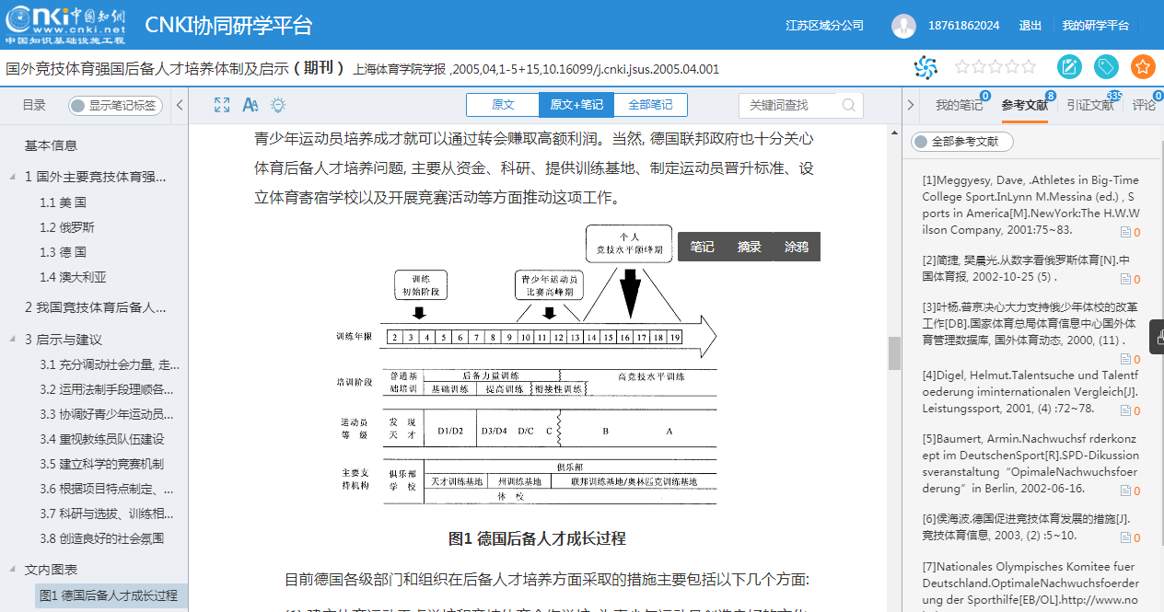
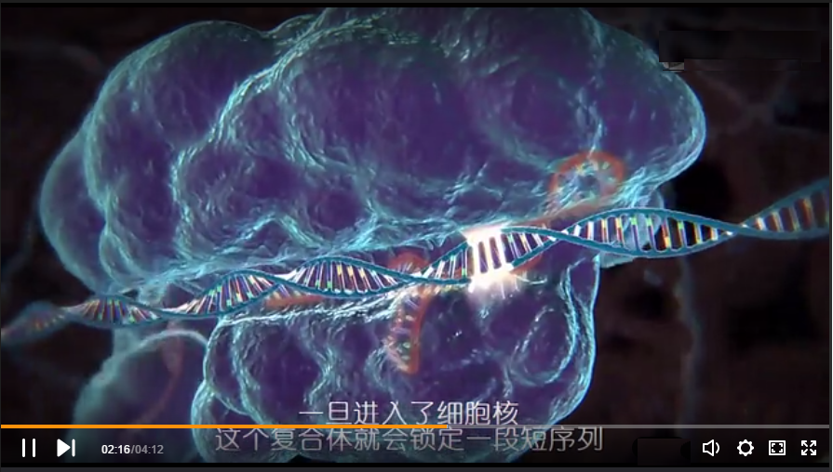
CNKI研学平台
“老龄化”在工具书中的解释
亦称“人口老龄化”，老年人口在总人口中所占的比重日趋上升的现象。在人口呈相对稳定的状况下，当人口增长率下降时，低年龄组人口比重逐渐降低，高年龄组人口比重逐渐提高，人口结构呈现老年状态，进入老龄化社会。字数：189 来源：中华金融辞库
其他解释：《中国卫生管理辞典》 《新编老年学词典》
增强阅读内容：支持高清大图浏览下载
增强阅读：在概念、术语、定义等知识元上自动加链接并能与CNKI知识元库关联并显示内容
增强阅读：多媒体资源在线观看

Slide 17
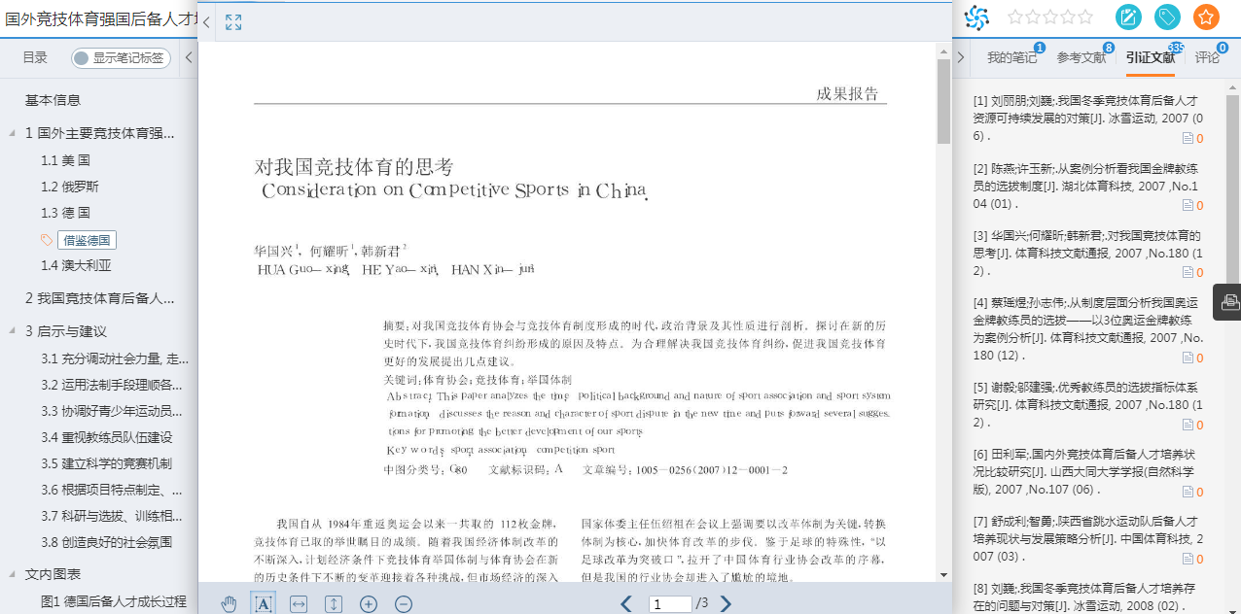
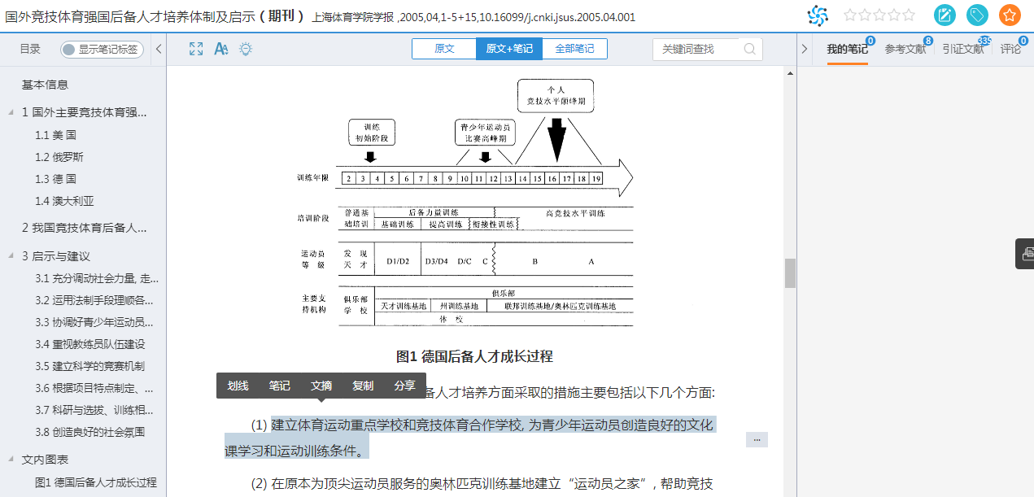
CNKI研学平台
一键链接到参考引证相关文献
直接在原文上添加各种学习笔记

Slide 18
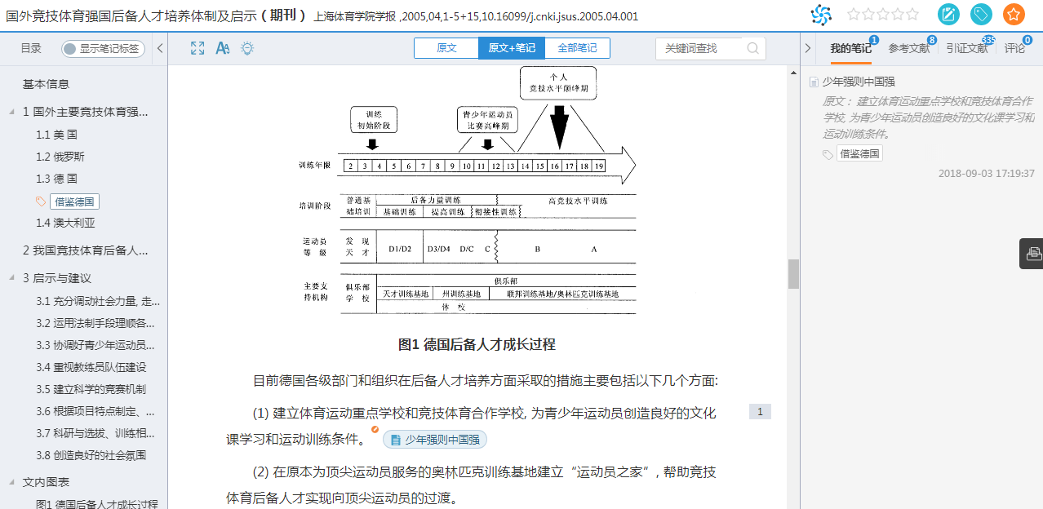
CNKI研学平台
笔记标签在目录中展示，支持导航定位跳转
所有笔记内容统一在“我的笔记”中管理和展示
笔记内容直接在原文中显示，方便阅读

Slide 19
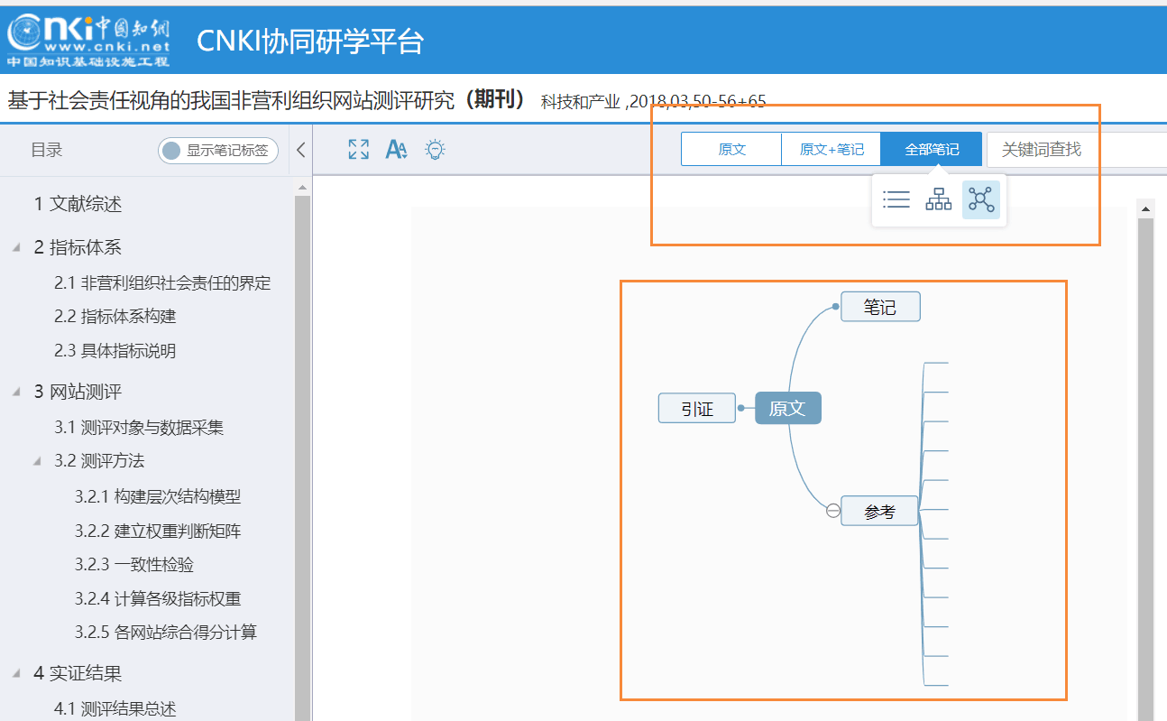
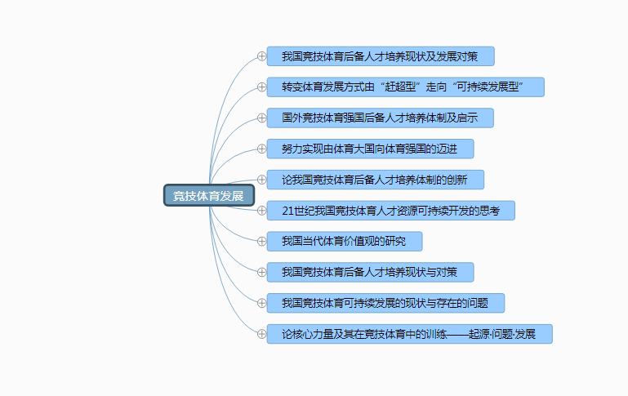
CNKI研学平台

Slide 20
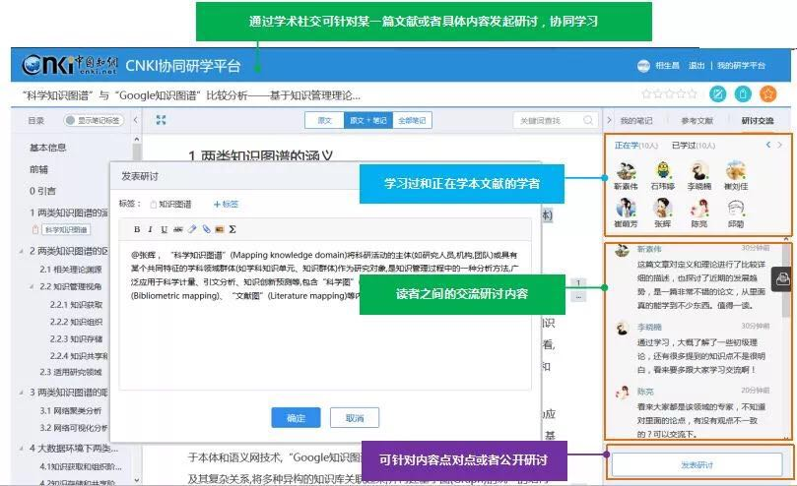
CNKI研学平台

Slide 21
[4]
在线创作与知识管理
CNKI中国知识基础设施工程

Slide 22
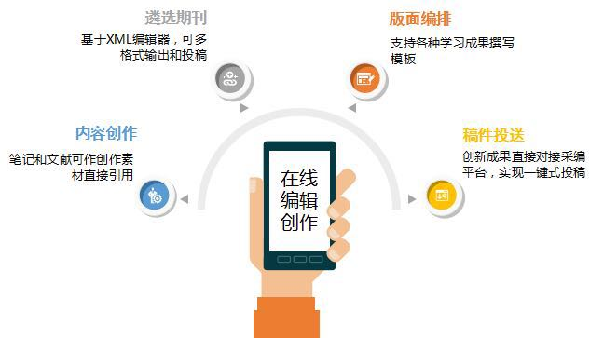
CNKI研学平台

Slide 23
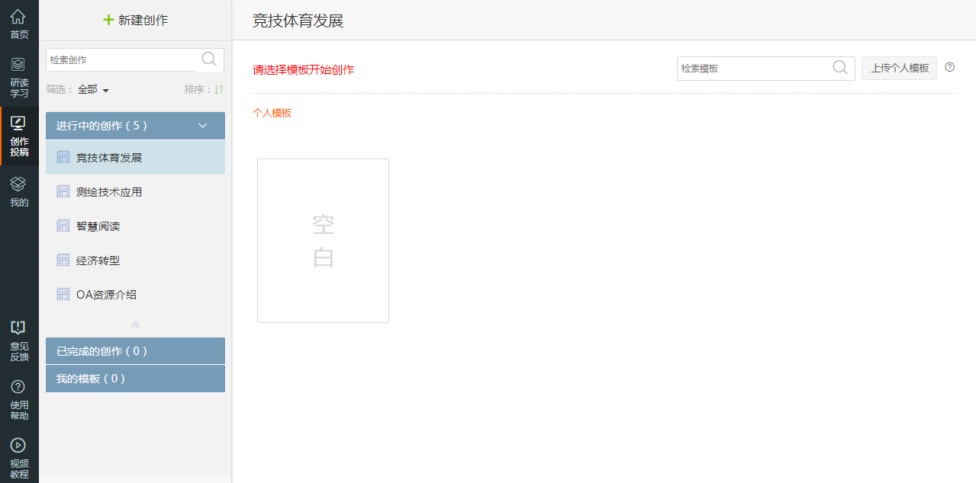
CNKI研学平台
创建文档
上传个人模板
或者点击空白模板

Slide 24
CNKI研学平台

Slide 25
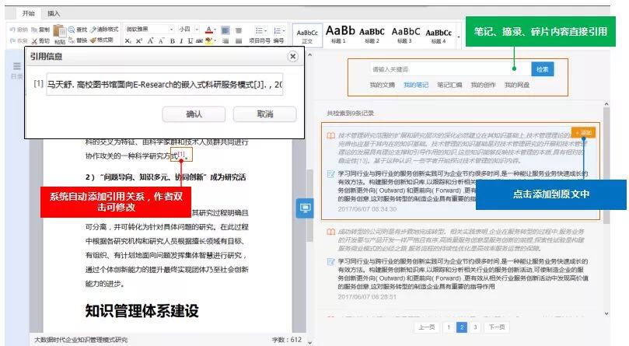
CNKI研学平台

Slide 26
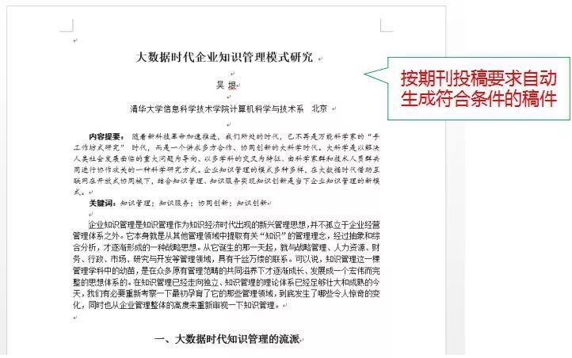
CNKI研学平台

Slide 27
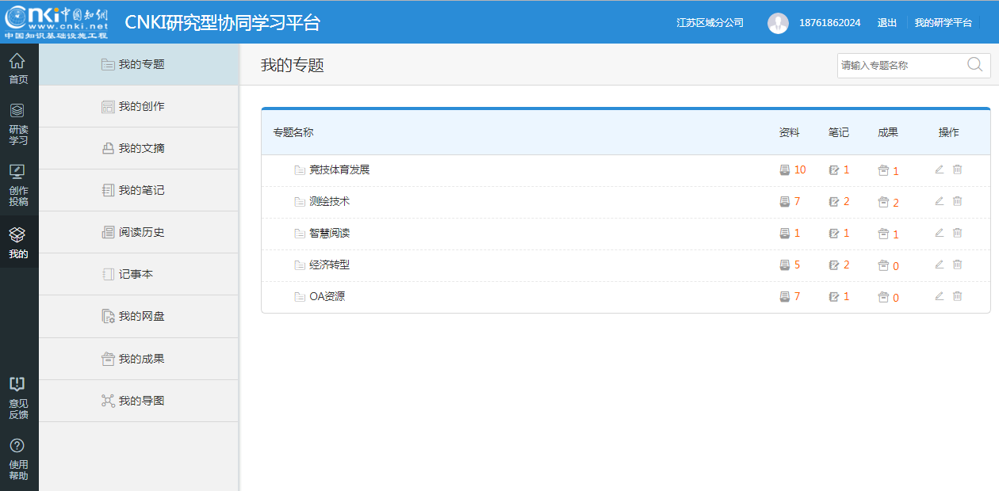
CNKI研学平台
阅读学习过程中创建的学习专题、创作的成果、笔记、文摘等内容都会保存在研学平台中，通过读者个人的账号可永久保存或转移，可助力于读者管理自身知识资源，终身学习使用。
Notes:
对于上述所有的学习专题、文摘、笔记、创作成果等各类知识内容都需要进行体系化管理，以此帮助大家更好地掌握知识、节约时间成本。通过体系化的知识管理构建出个人的知识网络，培养获取并应用知识和运用知识解决问题的能力，最终推动丰富创新知识。

Slide 28
CNKI研学平台
以上
欢迎大家多提宝贵意见
整理 BY 郭鑫
更多知网产品使用技巧、论文选题技巧、期刊评价报告以及生活科普知识尽在“江苏知网”微信公众平台，敬请关注。谢谢！

